Slide 1
Diagnóstico departamental y de ciudad capital del departamento del Casanare
Maria Elena Botero Ospina
maria.botero@urosario.edu.co,
Alejandro Cortes Prieto
alejandro.cortes@urosario.edu.co

Slide 2
Contenido
Contexto del departamento del Casanare
Panorama, retos y oportunidades del departamento y su ciudad capital.
2.1. Lucha contra la pobreza e inclusión social.
2.2. Seguridad en las regiones como condición para la convivencia.
2.3. Desarrollo de la empresa como medio para buscar la prosperidad y luchar contra el desempleo.
2.4. Eficiencia del Estado y lucha contra la corrupción.
Conclusiones

Slide 3
1. Contexto del departamento del Casanare
Maria Elena Botero Ospina
maria.botero@urosario.edu.co,
Alejandro Cortes Prieto
alejandro.cortes@urosario.edu.co

Slide 4
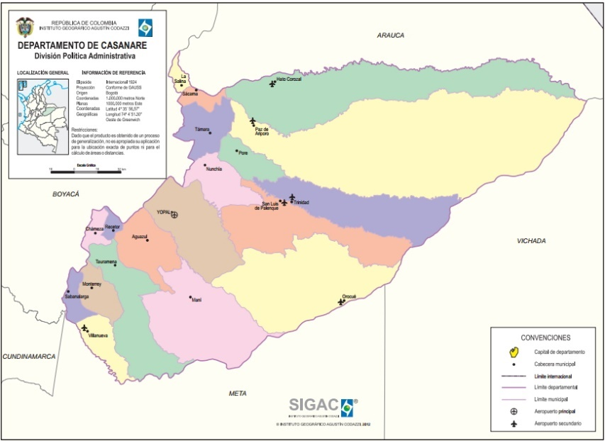
Casanare:
Área de 44.640 km2 (3,19% del territorio nacional), distribuidas en 19 municipios.
Tres subregiones para efectos de planificación de acuerdo con el DNP (2019)
Subregión norte: Hato Corozal, La Salina, Nunchía, Orocué, Paz de Ariporo, Pore, Sácama, San Luis de Palenque, Támara y Trinidad, todos catalogados como municipios de desarrollo intermedio.
Subregión centro: Yopal, Aguazul, Chámeza, Maní y Recetor, todos catalogados en desarrollo intermedio, con excepción de Yopal que se ubica en desarrollo robusto
Subregión sur: Monterrey, Sabanalarga, Tauramena y Villanueva, en nivel intermedio de desarrollo, con excepción de Tauramena que se considera en desarrollo robusto.
Mapa político del Casanare
Fuente: IGAC 2022

Slide 5
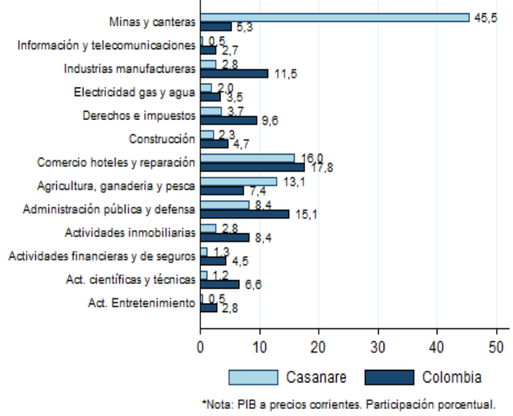
Casanare:
En proyecciones DANE cuenta con 442.068.
295.434 personas viven en cabeceras municipales y 125.070 en áreas rurales.
Yopal cuenta con una población total de 177.688. (152.421 en área urbana 25.267 en área rural).
La participación del departamento en el PIB nacional para el año 2021 fue del 1,46%.
Se evidencia una economía volcada a la explotación de minas y canteras.
Composición sectorial del PIB 2021
Fuente: Perfil económico departamental del Casanare, Ministerio de Comercio Industria y Turismo (2022)

Slide 6
2. Panorama, retos y oportunidades del departamento y su ciudad capital.

Slide 7
Metodología:
Lucha contra la pobreza e inclusión social
Pobreza
Demografía
Seguridad en las regiones como condición para la convivencia
Seguridad Nacional
Seguridad Cooperativa
Desarrollo de la empresa como medio para buscar la prosperidad y luchar contra el desempleo
Medio ambiente
Instituciones
Eficiencia del Estado y lucha contra la corrupción
Educación
Salud
Vivienda
Servicios públicos
Competitividad, emprendimiento e innovación,
Tejido empresarial
Desempeño en gestión
Desempeño en resultados

Slide 8
2.1 Retos: Lucha contra la pobreza e inclusión social.

Slide 9
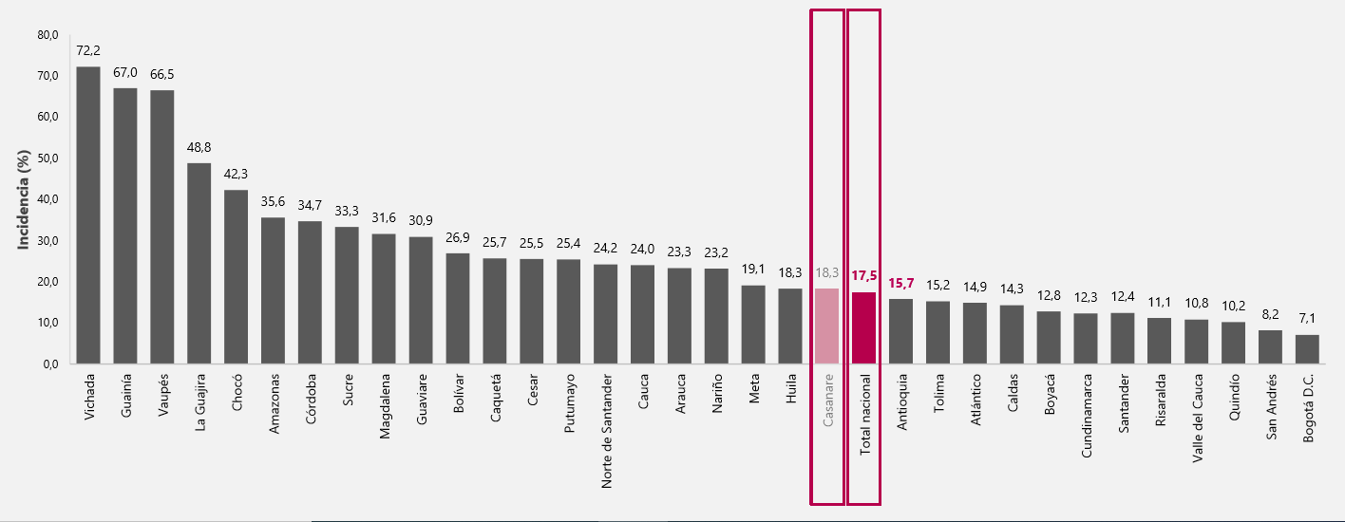
Reto 1: Lucha contra la informalidad del 80,9% a través de transformaciones en el modelo productivo del departamento.
Comparativa de pobreza multidimensional
Fuente: DANE pobreza multidimensional resultados 2021

Slide 10
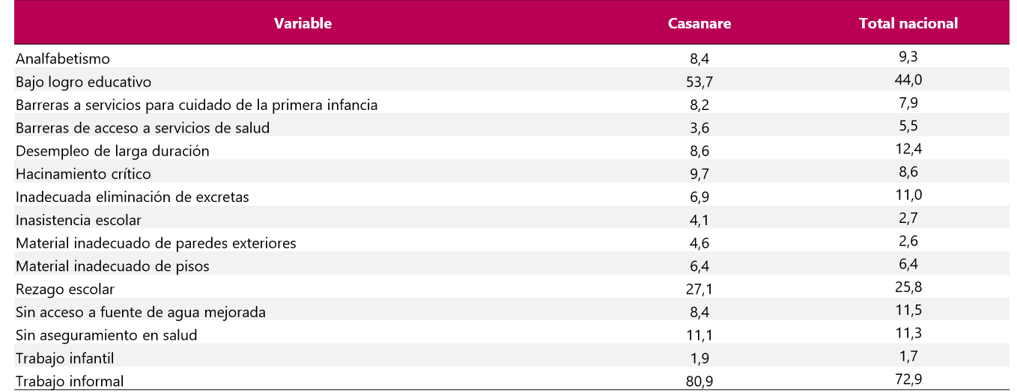
Reto 1: Lucha contra la informalidad del 80,9% a través de transformaciones en el modelo productivo del departamento.
Lucha contra la pobreza e inclusión social
Existe una fuerte presencia de informalidad en el trabado de la sociedad casanareña.
Persisten un preocupante bajo logro educativo y altos índices de rezago escolar.
Las condiciones de vivienda presentan deficiencia en el material de sus paredes exteriores.
Baja cobertura de acueducto (56,7%) frente a la media nacional (74,4%).
Baja cobertura de alcantarillado (54,8%) frente la media nacional (66%).
Descomposición del Índice de Pobreza Multidimensional
Descomposición del Índice de Pobreza Multidimensional

Slide 11
Reto 1: Lucha contra la informalidad del 80,9% a través de transformaciones en el modelo productivo del departamento.
Lucha contra la pobreza e inclusión social
El modelo productivo departamental debe generar condiciones de inclusión económica para la población económicamente activa.
Las condiciones de vida de los jóvenes deben garantizar la asistencia a las instituciones educativas, en tanto que el bajo logro educativo implica que los miembros del hogar tienen menos de 9 años de educación.
El rezago escolar de las personas entre 7 y 17 años necesita ser subsanado para hacer de la educación un motor real de desarrollo.
Se requiere establecer una estrategia completa dirigida a crear empleos dignos en marcos de formalidad laboral que permita a las personas y familias obtener ingresos adecuados y sostenidos en el tiempo.
Posibles fuentes de financiamiento
Recursos propios (departamento y municipios)
Programa de Formalización (Banco Mundial)
Ministerio de Educación

Slide 12
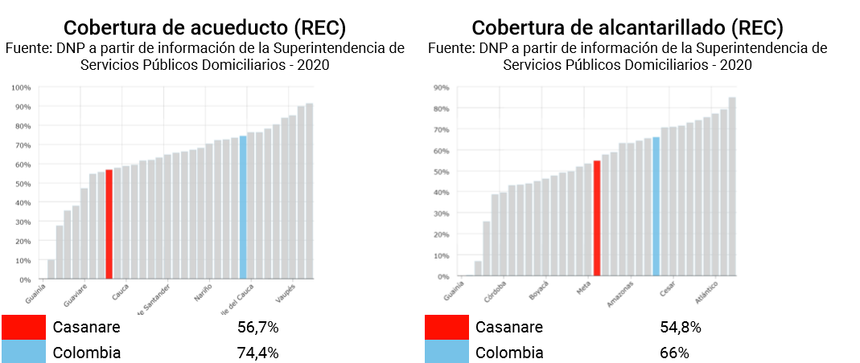
Reto 2:Creación de condiciones de bienestar con énfasis en servicios públicos domiciliarios y educación de calidad en secundaria y educación superior.
Lucha contra la pobreza e inclusión social
Coberturas de acueducto y alcantarillado
Fuente: DNP, Terridata (2020)

Slide 13
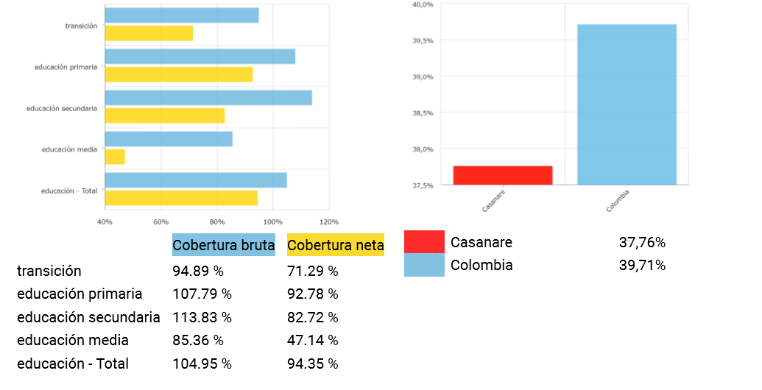
Reto 2:Creación de condiciones de bienestar con énfasis en servicios públicos domiciliarios y educación de calidad en secundaria y educación superior.
Lucha contra la pobreza e inclusión social
Coberturas de educación
Fuente: DNP, Terridata (2020)

Slide 14
Reto 2:Creación de condiciones de bienestar con énfasis en servicios públicos domiciliarios y educación de calidad en secundaria y educación superior.
Lucha contra la pobreza e inclusión social
A pesar de que el crecimiento poblacional del departamento y su ciudad capital no es acelerado, existe una gran distancia entre la cobertura actual de servicios públicos y la cobertura universal.
La educación (con cobertura del 36,13% frente al 51,58% del país) refleja la necesidad de fortalecer al SENA como una alternativa de formación para los jóvenes casanareños.
Es necesario el fortalecimiento de Unitrópico como institución pública de educación superior del departamento.
Se precisa la ampliación de la cobertura de programas en Utopía como centro de educación superior especializado en formación universitaria para el sector agropecuario.
Posibles fuentes de financiamiento
Recursos propios (departamento y municipios)
SGP (sector de aguas)
Ministerio de vivienda
Ministerio de educación
Cooperación privada
Banco Mundial (lucha contra la informalidad)

Slide 15
2.2 Retos: Seguridad en las regiones como condición para la convivencia.

Slide 16
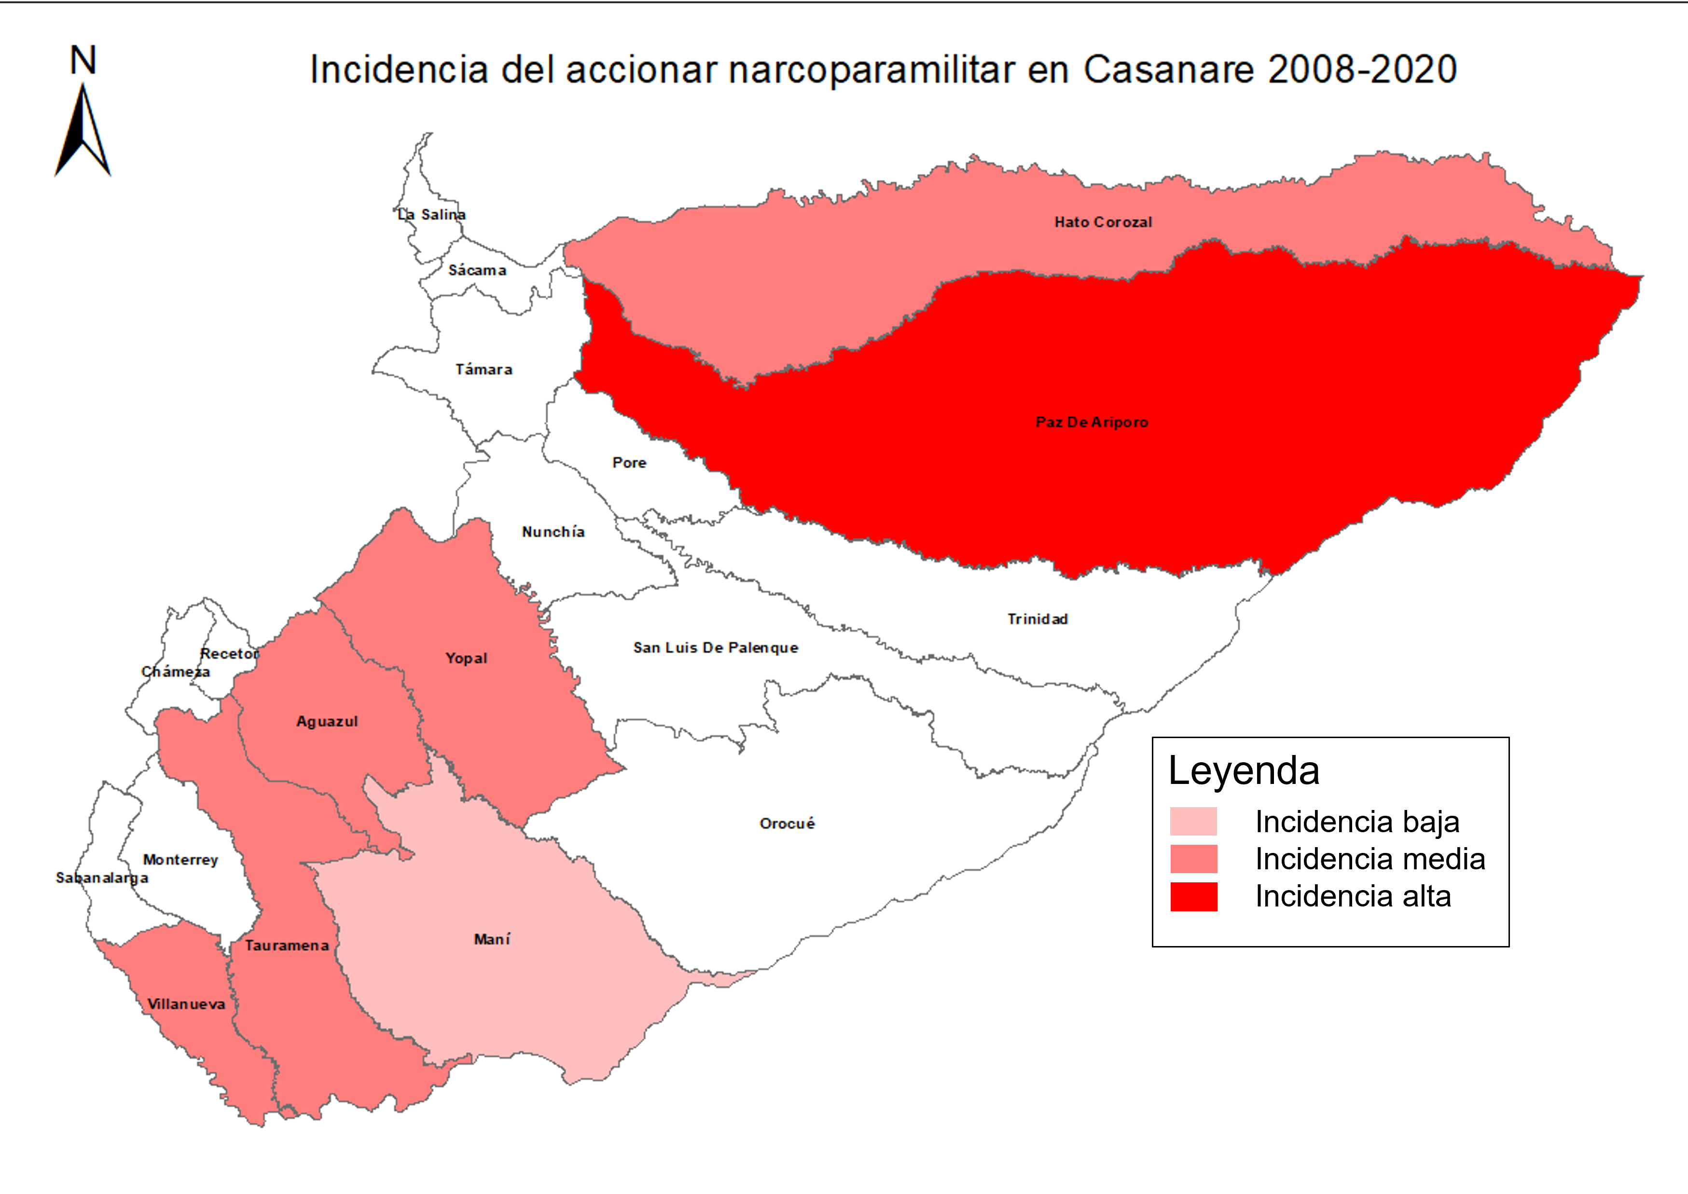
Reto 1. Lucha contra el terrorismo y la presencia de grupos armados ilegales.
Seguridad en las regiones como condición para la convivencia
Incidencia de grupos armados en el Casanare
El departamento no ha logrado superar las dinámicas delictivas y terroristas de los grupos armados ilegales.
Existe alta y media incidencia de grupos narco-paramilitares, ELN, grupos Post-Farc y grupos de delincuencia organizada, en más del 74% del departamento.
Es evidente el resultado de la fallida implementación del Acuerdo de Paz, que ha facilitado el rearme de los grupos y el copamiento ilegal de los territorios no atendidos por la institucionalidad estatal.
Fuente: elaboración propia con estadísticas de INDEPAZ (2021)

Slide 17
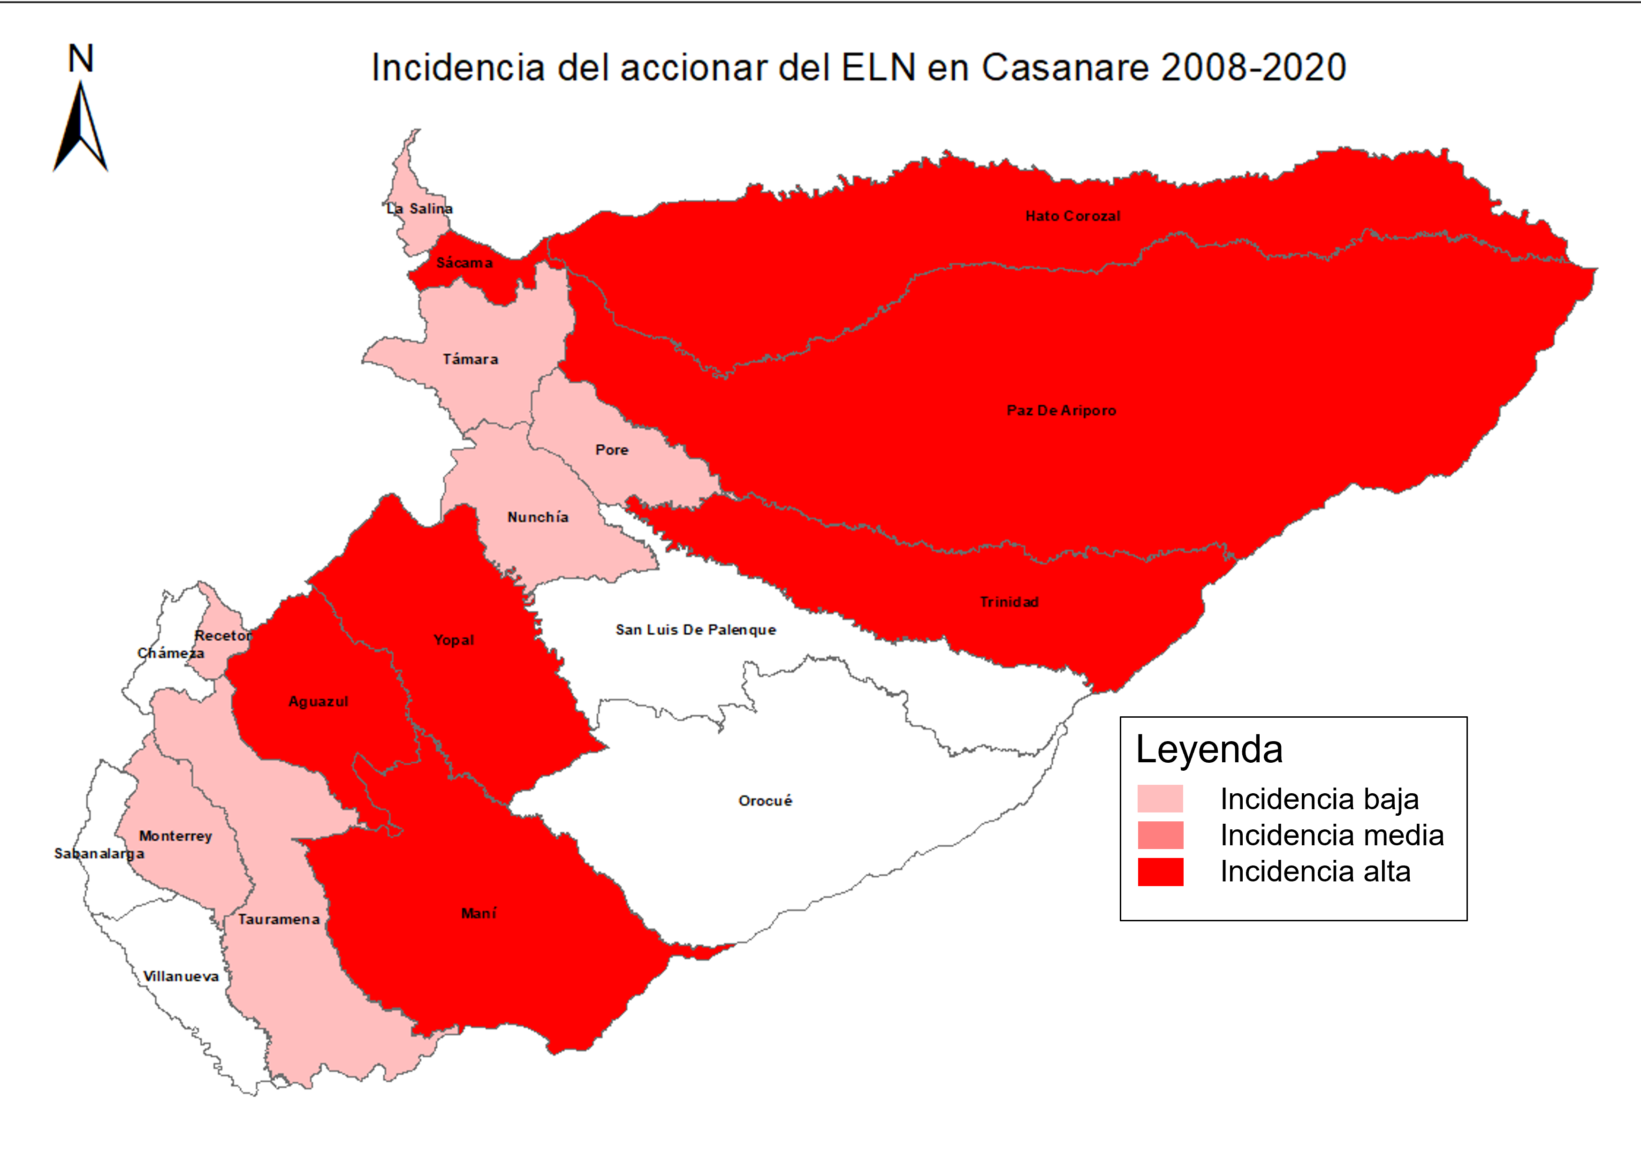
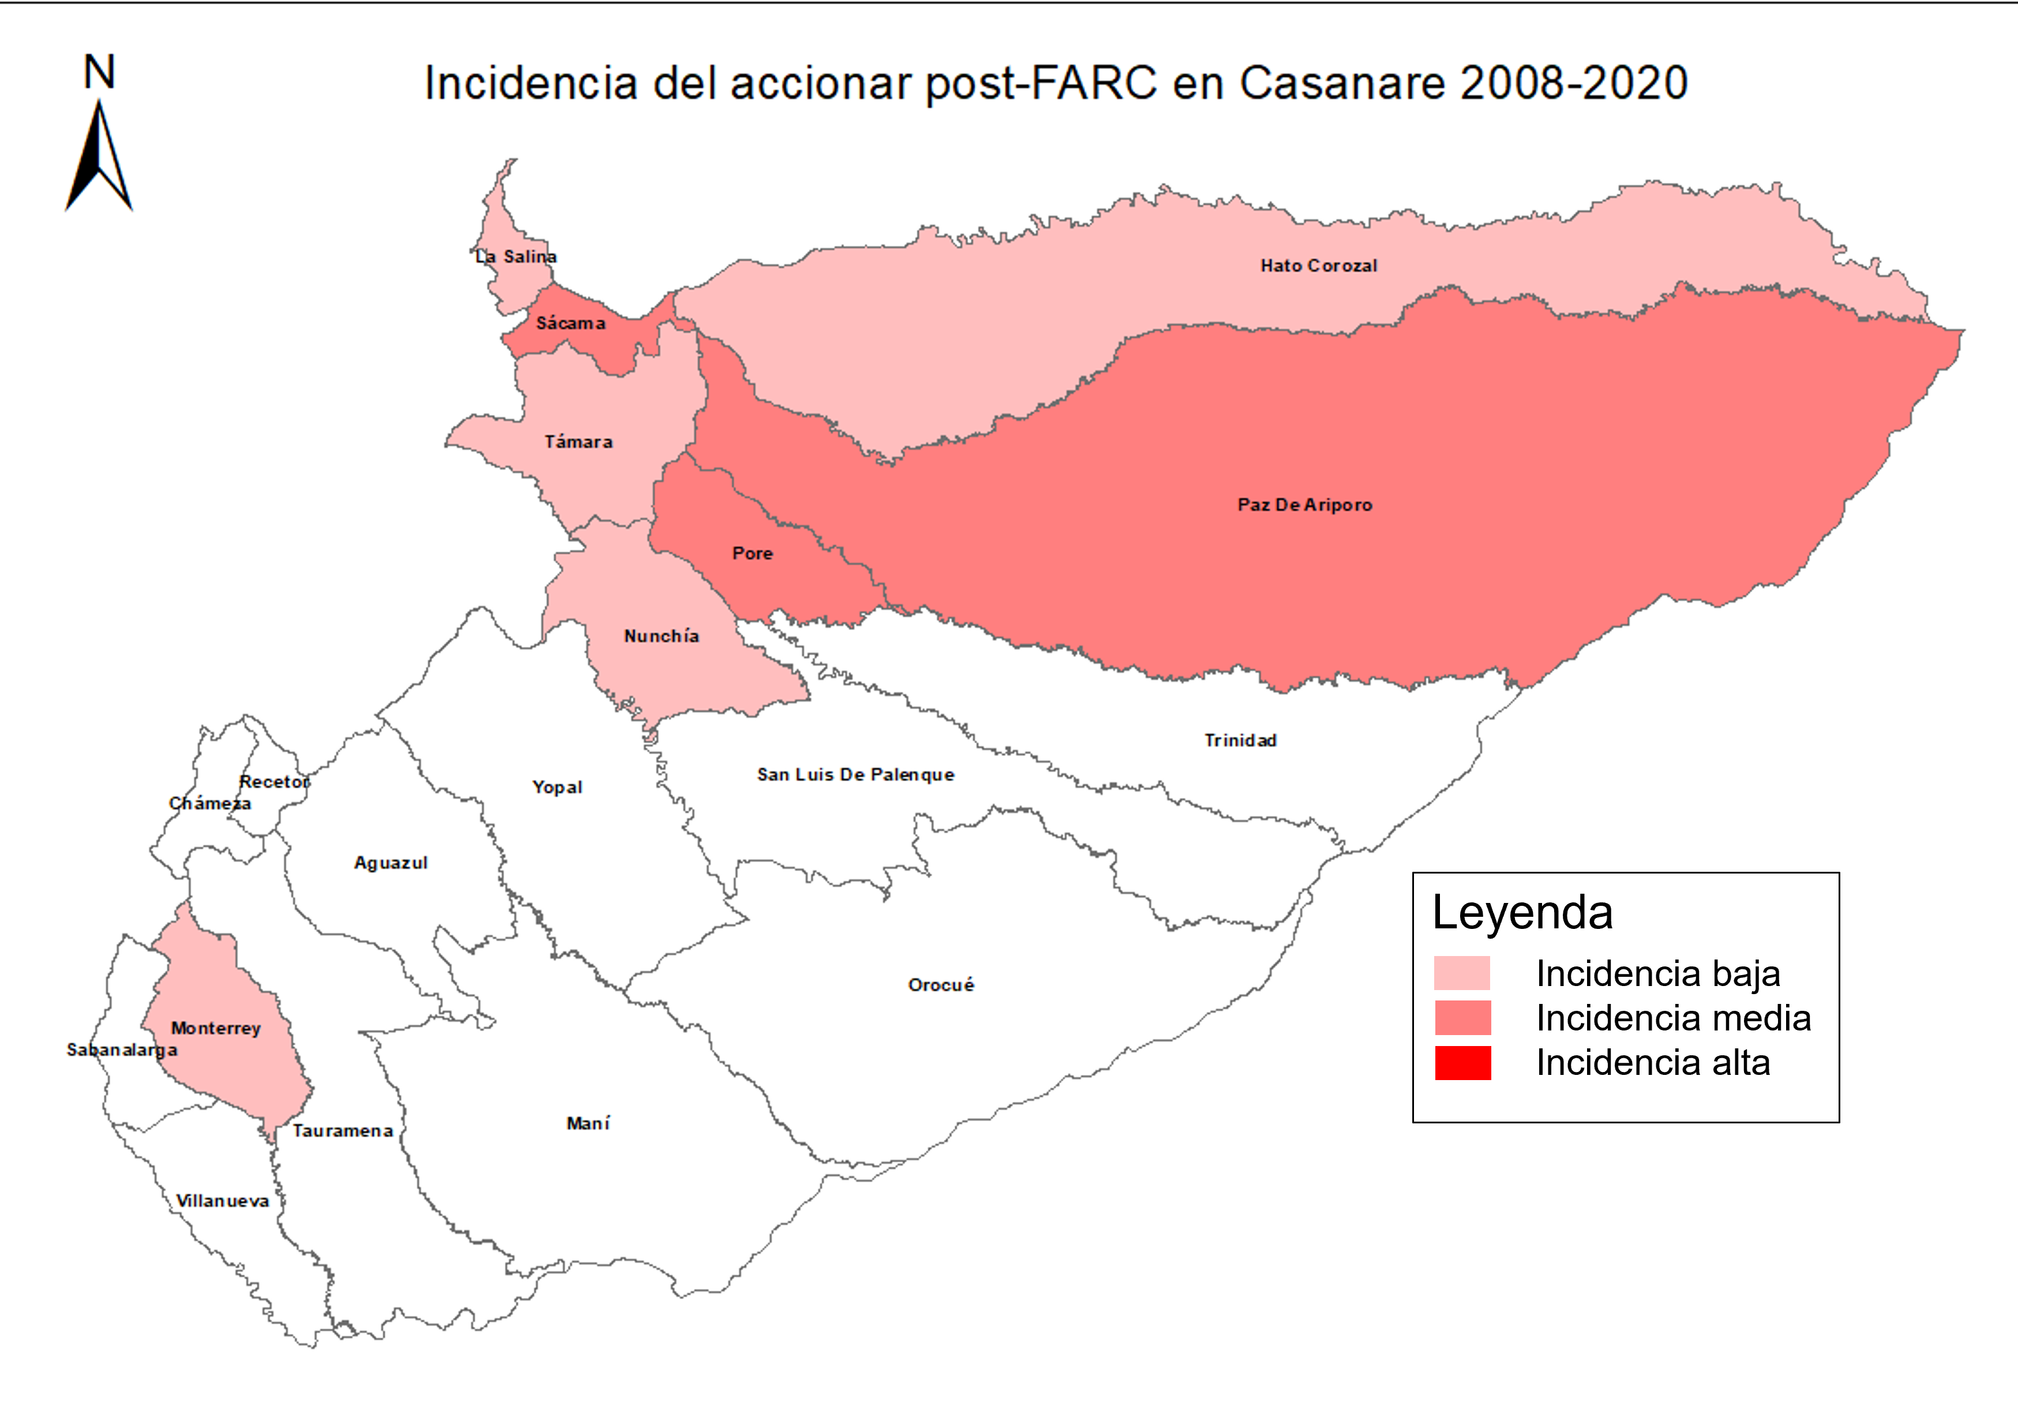
Reto 1. Lucha contra el terrorismo y la presencia de grupos armados ilegales.
Seguridad en las regiones como condición para la convivencia
Incidencia de grupos armados en Casanare
Fuente: elaboración propia con estadísticas de INDEPAZ (2021)

Slide 18
Reto 1. Lucha contra el terrorismo y la presencia de grupos armados ilegales.
Seguridad en las regiones como condición para la convivencia
Se requiere un programa de intervención en seguridad que incluya a las autoridades municipales, departamentales y nacionales, responsables del orden público y la seguridad territorial.
Posibles fuentes de financiamiento
Recursos de la política general de defensa y seguridad nacional
Ministerio de Defensa
Ministerio del Interior

Slide 19
Reto 2. Seguridad y convivencia ciudadanas.
Seguridad en las regiones como condición para la convivencia
Histórico de incidencia de los principales 4 delitos en el Casanare
Delitos predominantes en el departamento
El relacionamiento entre ciudadanos está marcado por la conflictividad, ocasionando rupturas sobre el tejido social que puede ser utilizado como motor de desarrollo.
La extorsión viene avanzando como un delito silencioso.
Fuente: elaboración propia con base en estadística delictiva, Policía Nacional (2018-2021)

Slide 20
Reto 2. Seguridad y convivencia ciudadanas.
Seguridad en las regiones como condición para la convivencia
Se requiere una estrategia de convivencia ciudadana, que centrada en la educación en valores y la construcción de un tejido social sólido, propenda por la formulación de acciones ciudadanas orientadas al fortalecimiento de la comunidad.
Se requiere el fortalecimiento institucional para contribuir al logro de condiciones reales de convivencia.
Posibles fuentes de financiamiento
Recursos propios
Ministerio del interior (Dirección para la Seguridad y la Convivencia Ciudadana)

Slide 21
2.3 Desarrollo de la empresa como medio para buscar la prosperidad y luchar contra el desempleo

Slide 22
Reto 1: Industrialización del Casanare con diversificación de las ramas de la producción, complejización de la industria departamental y agregación de valor.
Desarrollo de la empresa como medio para buscar la prosperidad y luchar contra el desempleo
La canasta productiva departamental se encuentra basada en la extracción de recursos minero-energéticos y en la producción agropecuaria.
El tejido empresarial presenta debilidad impidiendo el logro de la innovación, la tecnificación y los encadenamientos productivos.
El 100% de los ocupados pertenece principalmente a las ramas de elaboración de productos derivados del almidón, aceites y grasas e industrias manufactureras.
Composición sectorial del PIB
Fuente: Perfil económico departamental del Casanare, Ministerio de Comercio Industria y Turismo (2022)

Slide 23
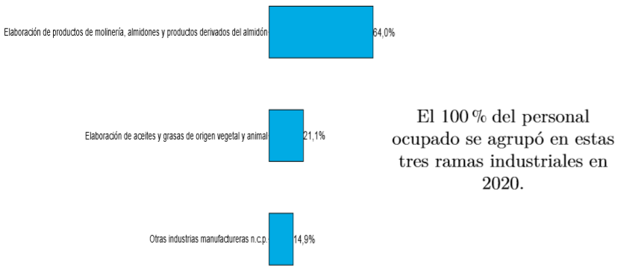
Reto 1: Industrialización del Casanare con diversificación de las ramas de la producción, complejización de la industria departamental y agregación de valor.
Desarrollo de la empresa como medio para buscar la prosperidad y luchar contra el desempleo
Participación de ocupados por rama
Fuente: Perfil económico departamental del Casanare, Ministerio de Comercio Industria y Turismo (2022)

Slide 24
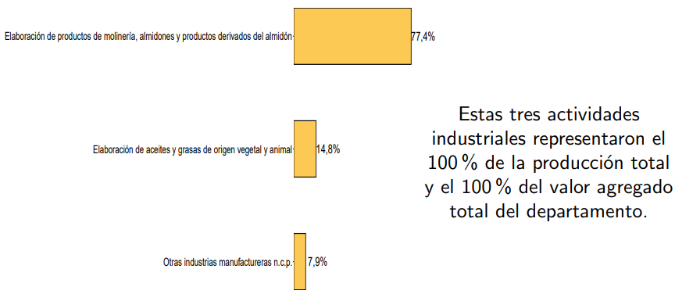
Reto 1: Industrialización del Casanare con diversificación de las ramas de la producción, complejización de la industria departamental y agregación de valor.
Desarrollo de la empresa como medio para buscar la prosperidad y luchar contra el desempleo
Participación de ocupados por rama
Fuente: Perfil económico departamental del Casanare, Ministerio de Comercio Industria y Turismo (2022)

Slide 25
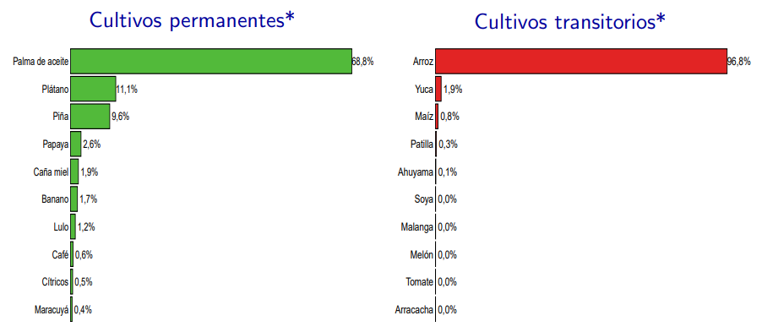
Reto 1: Industrialización del Casanare con diversificación de las ramas de la producción, complejización de la industria departamental y agregación de valor.
Desarrollo de la empresa como medio para buscar la prosperidad y luchar contra el desempleo
Participación de ocupados por rama
Fuente: Perfil económico departamental del Casanare, Ministerio de Comercio Industria y Turismo (2022)

Slide 26
Reto 1: Industrialización del Casanare con diversificación de las ramas de la producción, complejización de la industria departamental y agregación de valor.
Desarrollo de la empresa como medio para buscar la prosperidad y luchar contra el desempleo
Se necesita una estrategia de industrialización de la producción.
Hay un potencial de diversificación delos sectores productivos.
Se requieren estrategias de complejización de actividades y agregación de valor.
La planificación requiere el fortalecimiento empresarial y de unidades productivas a fin de crear y mantener el empleo y la inversión en sus diversos municipios.
Posibles fuentes de financiamiento
Recursos propios
Cámara de Comercio del Casanare
Ministerio de Comercio, Industria y Turismo (Ley de Emprendimiento)

Slide 27
Reto 2: Impulso a la productividad forestal, agroturística e industrial.
Desarrollo de la empresa como medio para buscar la prosperidad y luchar contra el desempleo
Impulsar la productividad y mejorar la eficiencia de los clústeres y las cadenas de valor agropecuarias, agroindustriales y turísticas, mediante la activación de la producción de bienes y servicios basados en el uso sostenible de la biodiversidad y el turismo llanero.
Se requiere la consolidación de la estructura ecológica principal.
Es precisa una correcta gestión del recurso hídrico para el desarrollo productivo sostenible de la región a través del control de la deforestación y la degradación de los ecosistemas estratégicos.
Se debe definir la frontera agrícola.
hay que trabajar en la dotación y conexión intermodal y digital de la región con los mercados nacionales e internacionales: para superar la desarticulación, aislamiento y desconexión.
Posibles fuentes de financiamiento
Recursos propios
Agencia Nacional de Infraestructura
MinTIC (Fondo Único de Tecnologías de la Información y las Comunicaciones)

Slide 28
Reto 3: Innovación productiva en alcoholes, hierro, acero, polímeros y mezclas de alquilbencenos, derivados de los hidrocarburos.
Desarrollo de la empresa como medio para buscar la prosperidad y luchar contra el desempleo
Posibles fuentes de financiamiento
Sistema General de Regalías (Fondo para la Ciencia y la Tecnología)
Política de Industrial de Colombia-Política de Desarrollo Empresarial (Pilar de transformación productiva de sectores y regiones)
Casanare es un departamento con producción importante de hidrocarburos, hierro y acero, pero la estructura productiva departamental no incorpora valor a través de la transformación de estos.
Se requiere incorporar a la canasta de bienes producidos en el departamento alcoholes acíclicos, hierro y acero sin alear, polímeros de etileno y mezclas de alquilbencenos como usos de los derivados de la industria de hidrocarburos

Slide 29
Reto 4: Infraestructura para la producción en vías de comunicación.
Desarrollo de la empresa como medio para buscar la prosperidad y luchar contra el desempleo
El transporte terrestre tiene interrupciones importantes en épocas de lluvia a lo largo del año sobre la sabana que abarca gran extensión del territorio.
Se deben subsanar las dificultades del transporte desde y hacia algunos municipios sobre todo en el área rural.
Es necesario el fortalecimiento de la gestión del riesgo para evitar el deterioro de la malla vial, especialmente en vías que no están pavimentadas.
Se requiere una estrategia de construcción y mejoramiento de vías secundarias y terciarias.
Para ello se pueden usar recursos del Sistema General de Regalías en su Fondo de Desarrollo Regional, complementado con recursos del Fondo Nacional para el Desarrollo de Infraestructura (Fondes) y el presupuesto del Instituto Nacional de Vías (Invias).
Posibles fuentes de financiamiento
Sistema General de Regalías (Fondo de Desarrollo Regional)
Fondo Nacional para el Desarrollo de Infraestructura.
Invías

Slide 30
2.4 Eficiencia del Estado y lucha contra la corrupción.

Slide 31
Reto 1: Modernización de la administración y la gestión pública en sus componentes fiscal, administrativo y de gestión.
Eficiencia del Estado y lucha contra la corrupción.
Medición de Desempeño Departamental
El componente de gestión demuestra solvencia, no obstante demuestra deficiencias en la capacidad de movilizar recursos.
El componente de resultados refleja deficiencias en educación, trabajo y niñez y juventud.
Destaca el puntaje obtenido en salud.
MDD: 67,37
MDM: 67,06
Fuente: elaboración propia con base en Índice de Desempeño Departamental, DNP (2020)

Slide 32
Reto 1: Modernización de la administración y la gestión pública en sus componentes fiscal, administrativo y de gestión.
Eficiencia del Estado y lucha contra la corrupción.
El departamento requiere una reforma profunda de su componente de gestión pública.
Reestructuración de la administración departamental y la modernización de las administraciones públicas municipales.
Sistemas de desarrollo administrativo y gestión de la calidad, articulados con el sistema de control interno, para tener procesos sencillos y eficientes.
Búsqueda de aplicabilidad de los principios de concurrencia y subsidiariedad.
Posibles fuentes de financiamiento
Recursos propios
Departamento Administrativo de la Gestión Pública

Slide 33
Reto 2: Calidad de la gestión tributaria, con mejoramiento del recaudo y la arquitectura del sistema tributario departamental.
Eficiencia del Estado y lucha contra la corrupción.
El departamento y sus municipios tienen grandes retos fiscales, especialmente en su capacidad de recaudo (41,14/100).
Dificultades en la capacidad de ahorro.
Deficiencias en gestión financiera y presupuestal.
De los 19 municipios, 3 (16%) tienen actualizado su catastro rural y 16 (84%) desactualizado.
Insuficiente arquitectura del sistema tributario.
Índice de Competitividad de Gestión Fiscal del departamento del Casanare
Fuente: Índice de Competitividad Departamental, Concejo Privado de Competitividad y Universidad del Rosario (2022)

Slide 34
Reto 2: Calidad de la gestión tributaria, con mejoramiento del recaudo y la arquitectura del sistema tributario departamental.
Eficiencia del Estado y lucha contra la corrupción.
Se requiere la implementación de un programa de modernización fiscal departamental y municipal.
Es necesario diagnosticar la arquitectura tributaria territorial.
Los estatutos tributarios de las entidades territoriales deben ser actualizados.
Son necesarios mecanismos para el recaudo activo de los tributos, tasas y contribuciones que deben ser cobradas por el departamento y los municipios.
Se deben formular acciones para fortalecer la gestión presupuestal en todas sus dimensiones.
Posibles fuentes de financiamiento
Recursos propios
Dirección de Apoyo Fiscal, del Ministerio de Hacienda y Crédito Público (Apoyo técnico y administrativo)

Slide 35
Reto 3: Calidad del gasto centrada en resultados y garantía de derechos a la ciudadanía
Eficiencia del Estado y lucha contra la corrupción.
Medición de Desempeño Departamental
La ineficiencia en el gasto público se traduce en planificación en ausencia de ejecución.
A de los logros en salud, el trabajo, no se logra valor público en trabajo, educación, niñez y juventud .
Esto se traduce en la vulneración de derechos, dadas las dificultades para entregar bienes y servicios oportunos, en las cantidades y con las calidades requeridas.
Fuente: elaboración propia con base en Índice de Desempeño Departamental, DNP (2020)

Slide 36
Reto 3: Calidad del gasto centrada en resultados y garantía de derechos a la ciudadanía
Eficiencia del Estado y lucha contra la corrupción.
Se requiere un estudio de la calidad del gasto departamental y municipal.
Una mejora de los sistemas de compra y contratación pública.
Un análisis de la política fiscal del departamento y sus municipios.
Sistemas de monitoreo de evaluación y resultados de los gastos de funcionamiento e inversión
Desarrollo de innovaciones presupuestales con mayor incidencia en la calidad del gasto público: desarrollo de los códigos presupuestales de las entidades territoriales
Posibles fuentes de financiamiento
Recursos propios
Dirección de Apoyo Fiscal, del Ministerio de Hacienda y Crédito Público (Apoyo técnico y administrativo)

Slide 37
Lucha contra la pobreza e inclusión social
Pobreza
Demografía
Seguridad en las regiones como condición para la convivencia
Seguridad Nacional
Seguridad Cooperativa
Desarrollo de la empresa como medio para buscar la prosperidad y luchar contra el desempleo
Medio ambiente
Instituciones
Eficiencia del Estado y lucha contra la corrupción
Educación
Salud
Vivienda
Servicios públicos
Competitividad, emprendimiento e innovación,
Tejido empresarial
Desempeño en gestión
Desempeño en resultados
Retos por eje
Retos
Lucha contra la informalidad del 80,9% a través de transformaciones en el modelo productivo del departamento.
Creación de condiciones de bienestar con énfasis en servicios públicos domiciliarios y educación de calidad en secundaria y educación superior.
Retos
Lucha contra el terrorismo y la presencia de grupos armados ilegales.
Seguridad y convivencia ciudadanas.
Retos
Industrialización del Casanare con diversificación de las ramas de la producción, complejización de la industria departamental y agregación de valor.
Impulso a la productividad forestal, agroturística e industrial.
Retos
Modernización de la administración y la gestión pública en sus componentes fiscal, administrativo y de gestión.
Calidad de la gestión tributaria, con mejoramiento del recaudo y la arquitectura del sistema tributario departamental.
Infraestructura para la producción en vías de comunicación.
Innovación productiva en alcoholes, hierro, acero, polímeros y mezclas de alquilbencenos, derivados de los hidrocarburos.
Calidad del gasto centrada en resultados y garantía de derechos a la ciudadanía.

Slide 38
3. Conclusiones

Slide 39
“La prosperidad amanece en el llano”
Lucha contra la pobreza e inclusión social
El territorio tiene potencialidades poblacionales, naturales y geoestratégicas para construir calidad de vida y bienestar para todos.
El trabajo en la provisión de bienes y servicios públicos para la vida digna, la justicia social, y la inclusión son prioridad en todas sus entidades territoriales.
Las soluciones a la informalidad de las relaciones de producción deben basarse, en el ethos cultural de los llaneros.

Slide 40
“De mí llano su dolor comprende el alcaraván, y hasta los güéreres van buscando un mundo mejor” (Getulio Vargas Varón)
Seguridad en las regiones como condición para la convivencia
El cumplimiento de los acuerdos de paz construye paz social y presencia estatal en el territorio, de lo contrario el vaciamiento de poder habilita la presencia de grupos armados ilegales.
La responsabilidad de la seguridad del territorio es compartida entre la nación, el departamento y los municipios, que son corresponsables de la garantía de los derechos humanos y de seguridad de los ciudadanos.
La acción preventiva y de contención es vital para evitar el enfrentamiento.
Prevenir y disuadir, pero también intervenir.

Slide 41
“Casanare convive”
Seguridad en las regiones como condición para la convivencia
De la riña a la cárcel hay solo un paso.
Las personas se respetan independientemente de su género, raza, etnia, ideología, y religión.
Los hogares son lugares para la vida, el amor y la fraternidad, donde la violencia no convive.

Slide 42
“Al buen llanero no se le va el lazo”
Desarrollo de la empresa como medio para buscar la prosperidad y luchar contra el desempleo
Un tejido empresarial consolidado da soporte la vida digna.
La empresa se tecnifica, diversifica e innova.
Empresas fuertes = Entorno económico próspero.
+ Conocimiento de los mercados, + Oportunidades sociales.
Empleo digno es empresa próspera.

Slide 43
“Los territorios no compiten, pero crean condiciones para la competitividad de sus empresas”
Desarrollo de la empresa como medio para buscar la prosperidad y luchar contra el desempleo
Infraestructura para la competitividad.
Bienes públicos para la competitividad.
Fomento y financiamiento para la competitividad.
Formación en capital humano para la competitividad.
Gobierno eficiente para la competitividad.

Slide 44
“Estado Casanareño: recio y legítimo”
Eficiencia del Estado y lucha contra la corrupción.
Legitimidad basada en resultados y generación de valor público.
Eficiencia, capacidad de respuesta y garantía de derechos.
Mis impuestos construyen bienestar.
Gasto público pertinente, focalizado y transparente.

Slide 45
Gracias

